Slide 1
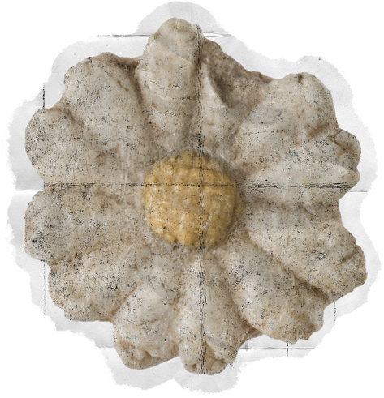

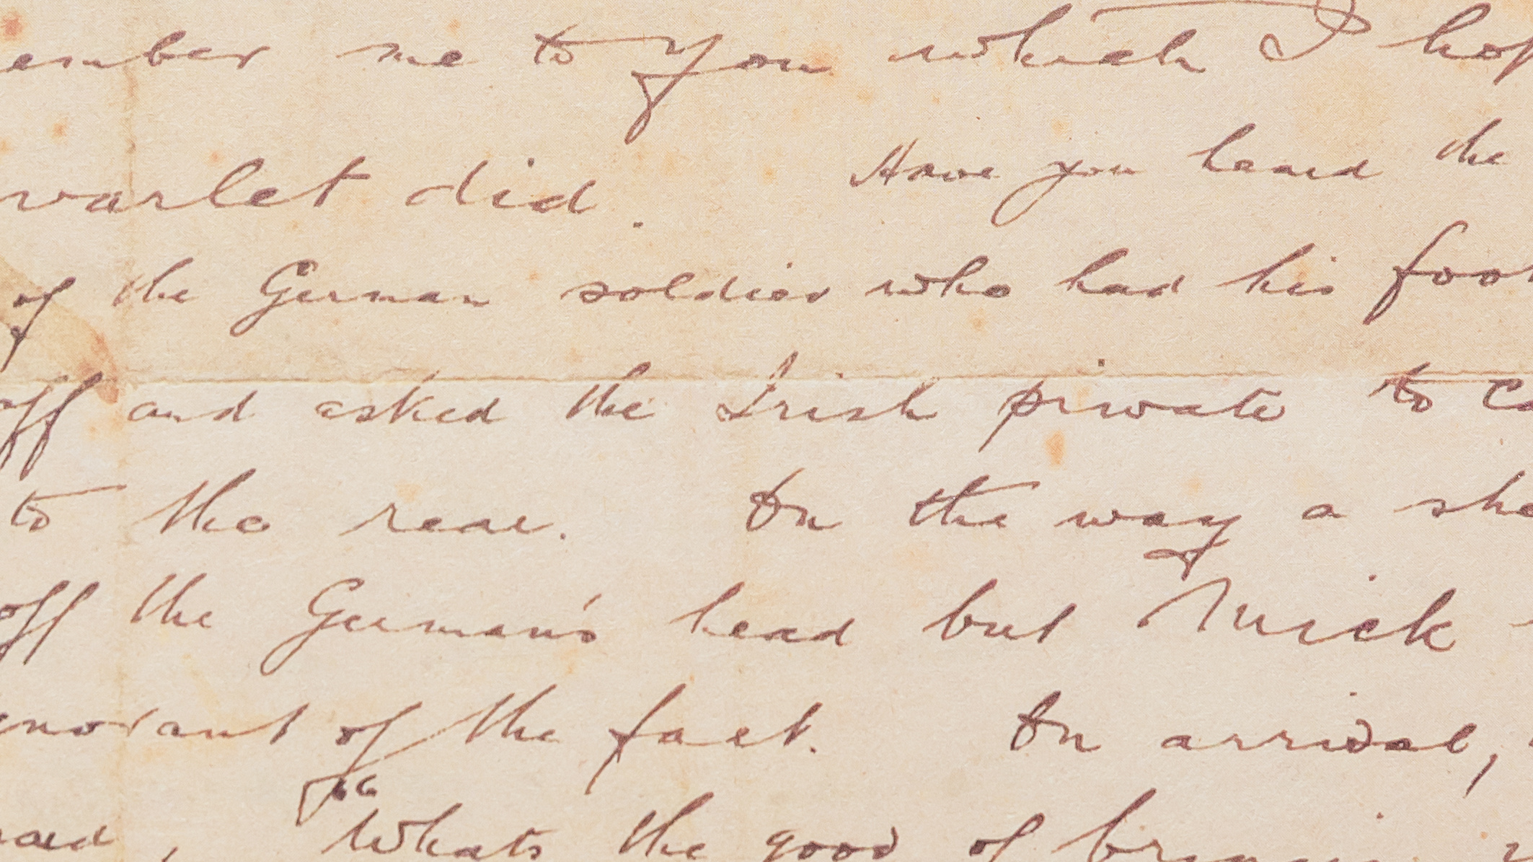

Galería de arte
Valentina Antonelli y Chiara Orlando

Slide 2


Contenidos
01
02
03
IDEA
CLASE
ARCHIVOS
04
05
06
SERVER
API DE TERCEROS
ANÁLISIS ESETADISTICO

Slide 3


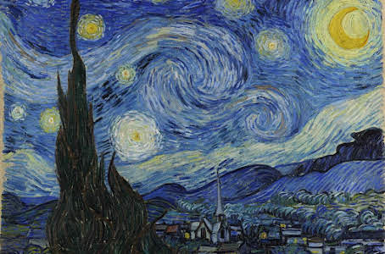
Introducción
La gestión de una galería de arte puede ser un proceso complicado y desafiante, desde la organización y clasificación de los cuadros hasta la disponibilidad de información actualizada sobre cada obra de arte.
Acceso centralizado a la información
Búsqueda especifica
Actualización y sincronización automatizada
01
01
01

Slide 4
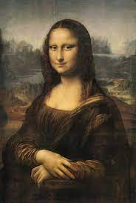

Clase Cuadros::
ID: número que identifica al cuadro. Cada cuadro tiene su ID, el mismo no se repite
title: título del cuadro
author: autor del cuadro
price : precio del cuadro en $
creation : año
movement : corriente de la obra
material: en el que se realizo
02

Slide 5

COMPONENTES
Archivos:
•db_cuadros.py: Es una librería que contiene una función que devuelve la conexión a la base de datos cuadros.db, para que la misma pueda usarse desde Python. Además, tiene una función que crea la tabla cuadros en la base si es que la misma no existe.
•cuadro_controller_poo.py: contiene todas las funciones que permiten acceder a la base de datos tanto para hacer consultas como para crear datos y modificarlos.
•server_cuadros.py o .ipynb: Implementa la API y soporta los métodos GET, POST, PUT y DELETE. Hace uso de las funciones del módulo cuadro_controller.py para conectarse con la base de datos.
•cuadros.db: es la base datos en sí misma.
03

Slide 6

server_cuadros
contiene las siguientes funciones
INSERT_CUADRO
DELETE_CUADRO
UPDATE_CUADRO
GET_BY_ID
GET_CUADROS
04

Slide 7

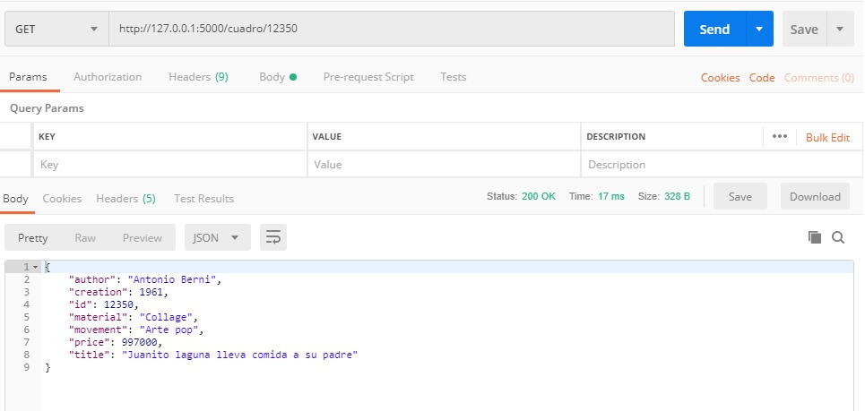
Get
04

Slide 8
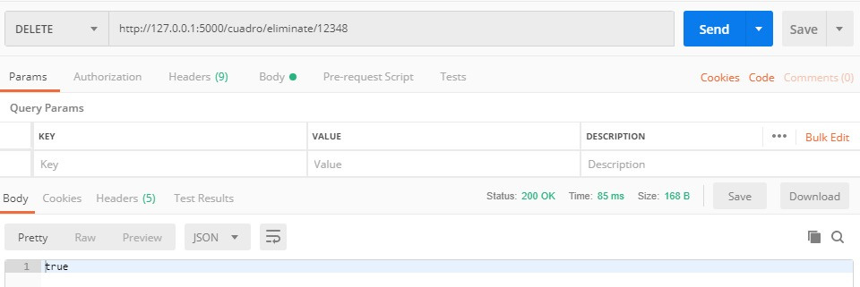
DELETE
04

Slide 9
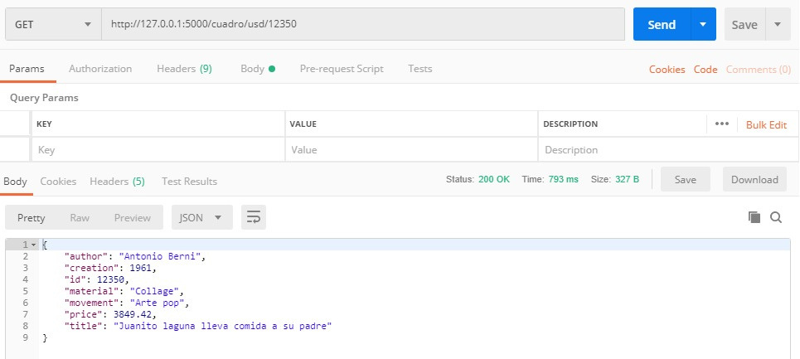
Get

Slide 10
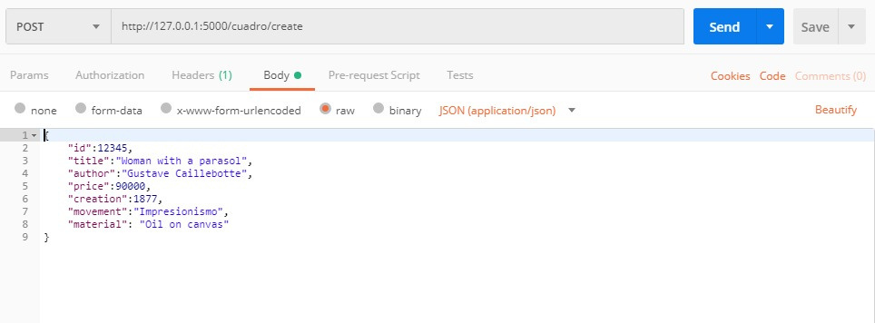
POST
04

Slide 11
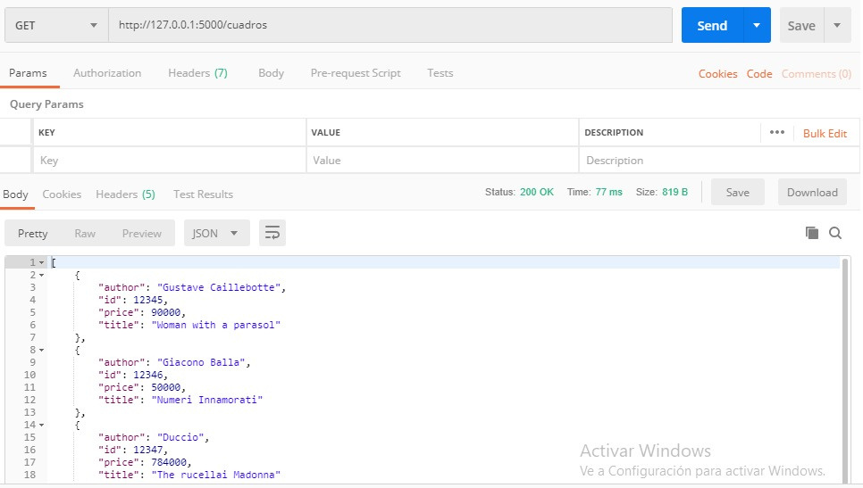
Get
04

Slide 12
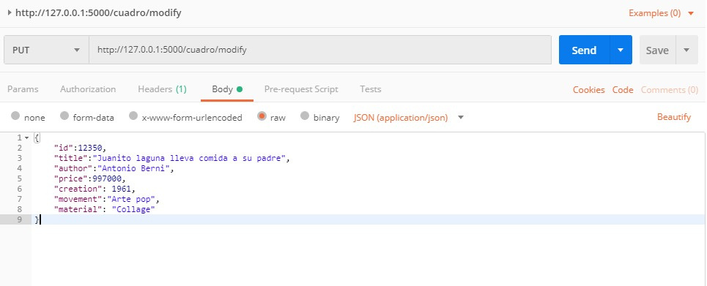
PUT
04

Slide 13
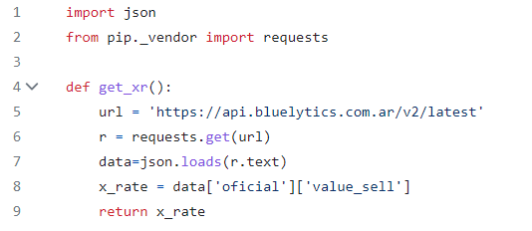
API de terceros:
05

Slide 14
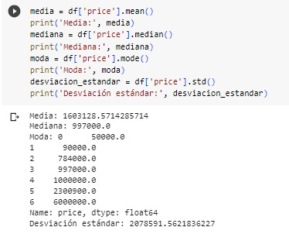
Análisis estadístico
06

Slide 15



GRACIAS

